Slide 1
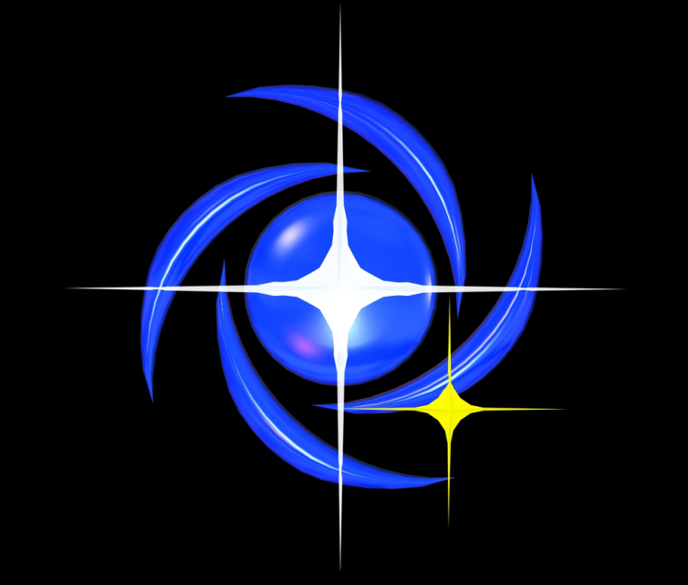
Centro de Divulgação da Astronomia
Observatório Dietrich Schiel
Tecnologia e a Astronomia
Tamara Galindo Ferlin tamaragferlin@gmail.com
Imagem de fundo: céu de São Carlos na data de fundação do observatório Dietrich Schiel (10/04/86, 20:00 TL) crédito: Stellarium
Notes:
http://www.youtube.com/watch?v=DtkoAlwIpWY http://www.youtube.com/watch?v=3_qo2CdcyC0 http://astro.unl.edu/classaction/animations/lunarcycles/moonphases.html
http://astro.unl.edu/classaction/animations/lunarcycles/lunarapplet.html

Slide 2
Céu da Semana
Todas as terças-feiras Gustavo Rojas apresenta o “Céu da Semana”, dando dicas de como olhar para o céu, quais constelações então em destaque, fases da lua e os principais fenômenos astronômicos.
Link: http://programapaideia.wordpress.com/ceu-da-semana/
Notes:
Todas as terças-feiras Gustavo Rojas apresenta o “Céu da Semana”, dando dicas de como olhar para o céu, quais constelações então em destaque, fases da lua e os principais fenômenos astronômicos. Acompanhem!
Como observar o céu?
Desde o início da humanidade, as estrelas sempre exerceram um grande fascínio sobre todos. Porém, o homem moderno tem se afastado cada vez mais dessa atividade. O excesso de iluminação urbana e a poluição atmosférica atrapalham a observação dos astros, mas é possível reconhecer as principais constelações e os planetas mais brilhantes mesmo nas grandes cidades. Tente escolher um local sem incidência direta de luzes, e deixe seus olhos se acostumarem à escuridão (isto pode levar de 5 a 15 minutos).
Para aprender a identificar as constelações e os planetas, recomenda-se utilizar uma carta celeste.
Faça o download do software Stellarium, um excelente simulador de planetário que permite reproduzir a posição das estrelas e demais astros em qualquer lugar do planeta, em qualquer época.

Slide 3
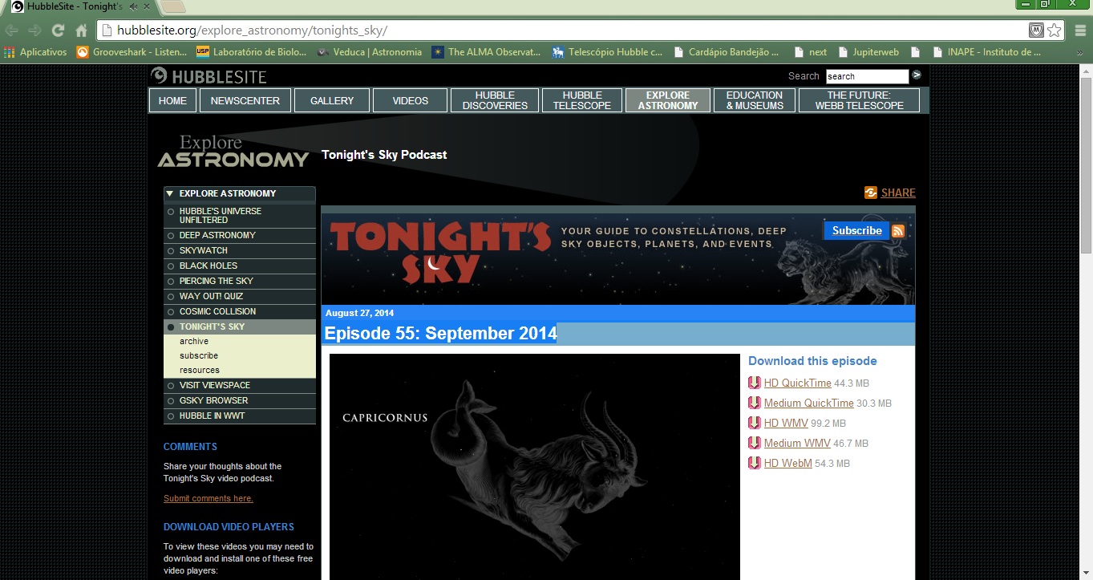
Céu do Mês
http://hubblesite.org/explore_astronomy/tonights_sky/

Slide 4
Stellarium
http://www.stellarium.org/pt/

Slide 5
Google Sky Map
Notes:
Utilizando o sistema de geolocalização (Ao iniciar o aplicativo, ele vai encontrar sua localização através do GPS. ), o aplicativo mostra onde você está e a localização dos astros ao seu redor. Com um mapa bem construído e uma visualização simples, é possível encontrar estrelas, constelações e planetas

Slide 6
Como usar o aplicativo

Slide 8
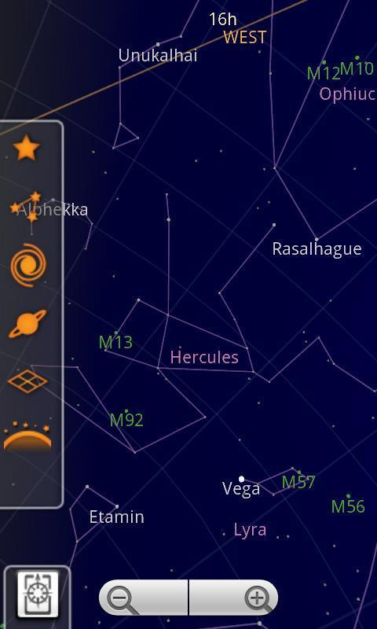
Colocar ou Retirar as Estrelas
Colocar ou retirar as linhas das Constelações
Colocar ou retirar as Galáxias
Colocar ou retirar os Planetas
Colocar ou retirar a Grade Equatorial
Colocar ou retirar os pontos Cardeais
Ativar o modo manual ou deixar no modo automático
Aumentar ou diminuir o Zoom

Slide 9
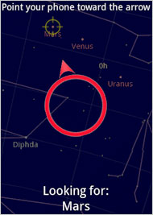
Notes:
Para controlar o zoom nas imagens, escolha os botões de mais e menos. Além das opções de zoom, ícones aparecem no lado esquerdo da tela para que você habilite ou desabilite sua visualização. O primeiro mostra as estrelas, o segundo as constelações, o terceiro mostra outros objetos no espaço, o quarto os planetas, o quinto a grade de visualização e o sexto e último as imagens dos planetas – como Saturno, que aparece com seus anéis. Leia mais em: http://www.baixaki.com.br/android/download/google-sky-map.htm#ixzz3BRUsEsxK

Slide 11
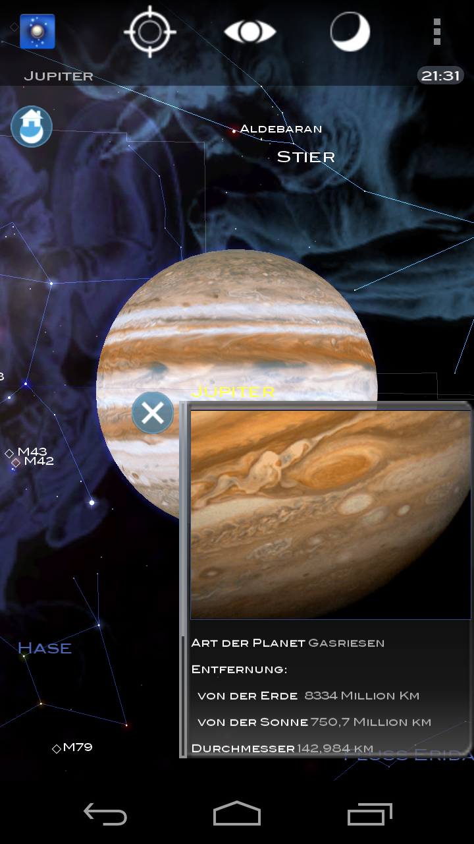
Notes:
www.youtube.com/watch?v=QLTS44uAK9Y

Slide 12
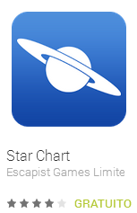
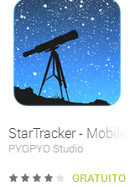
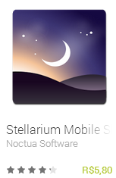
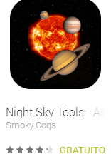
https://play.google.com/store/search?q=astronomy&c=apps

Slide 13
Mapa Celeste
http://skymaps.com/

